Slide 1
Nombre del expositor
Fecha
Lugar
Conociendo la UNAH
https://www.unah.edu.hn/

Slide 2


Historia de la UNAH
1845
Sociedad del genio emprendedor y del buen gusto
1846
2005
Cambios en la Ley Orgánica e inicio de un profundo proceso de reforma
Academia Literaria de Tegucigalpa
1847
El Estado la reconoce como Universidad
2021
Reincorporación de estudiantes a órganos de gobierno universitario
1957
Se le concede la autonomía
https://www.unah.edu.hn/

Slide 3


LOGROS ACADÉMICOS
01
INVERSIÓN DE 2 MILLONES EN BECAS PARA ESTUDIANTES
2 millones de dólares
EN EL 2020
5 MILLONES EN MODERNIZACIÓN DE EQUIPO PARA LABORATORIOS AÑO 2020
5 millones de lempiras = $206,760
02
EN EL 2019
155
03
EN EL 2008
155 CARRERAS OFERTADAS.
121
CARRERAS
CARRERAS
CREACIÓN DE 34 NUEVAS CARRERAS ENTRE 2010 Y 2018:
  1 DOCTORADO,
  19 MAESTRÍAS,
  2 ESPECIALIDADES,
  7 LICENCIATURAS Y
  5 TÉCNICOS
34
04
NUEVAS CARRERAS
https://www.unah.edu.hn/

Slide 4




LOGROS ACADÉMICOS
13 CARRERAS DE GRADO, 25 CARRERAS TÉCNICAS Y 30 CARRERAS DE POSGRADO EN PROCESO DE DISEÑO.
68
05
CARRERAS EN DISEÑO 2020
3 CARRERAS DE GRADO, 5 CARRERAS TÉCNICAS Y 40 CARRERAS DE POSGRADO EN PROCESO DE REDISEÑO CURRICULAR.
48
06
CARRERAS EN REDISEÑO 2020 en adelante
73%
113 CARRERAS AUTOEVALUADAS
6 CARRERAS EN PROCESO DE AUTOEVALUACIÓN
07
DE LAS CARRERAS AUTOEVALUADAS
08
OFERTA EDUCATIVA EN LÍNEA:
  164 CLASES Y
  3 CARRERAS COMPLETAS
164
CLASES EN LÍNEA
https://www.unah.edu.hn/

Slide 5


LOGROS ACADÉMICOS
FONDO DE 2 MILLONES DE DOLARES PARA BECAS PARA EL PROGRAMA DE RELEVO DOCENTE
70 BECARIOS AL EXTERIOR
27 EXPERTOS INTERNACIONALES
09
2 Millones de dólares
BENCHMARKING:
SISTEMATIZACIÓN DE 26,000 CARRERAS A NIVEL IBEROAMERICANO COMO INSUMO PARA EL RELEVO DOCENTE Y REDISEÑO CURRICULAR
10
26 Mil
AL MENOS 3,418 DOCENTES CAPACITADOS EN:
TECNOLOGÍAS DE INFORMACIÓN Y COMUNICACIÓN.
PSICOLOGÍA POSITIVA E INTELIGENCIA EMOCIONAL.
COMUNICACIÓN EMOCIONAL.
ÉTICA EN LA PROFESIÓN DOCENTE
COMUNICACIÓN EFECTIVA.
11
12
495
495 NUEVOS DOCENTES CONTRATADOS
DOCENTES CONTRATADOS
https://www.unah.edu.hn/

Slide 6


LOGROS ESTUDIANTILES
91,040
13
LA MATRÍCULA AUMENTÓ DE 66 MIL A MÁS DE 90 MIL ESTUDIANTES
66,583
EN EL 2020
EN EL 2008
73%
14
EL PROMEDIO DE ÍNDICE ACADÉMICO DE LOS ESTUDIANTES AUMENTÓ DE
39%
EN EL 2020
EN EL 2008
EL NÚMERO DE ESTUDIANTES DE EXCELENCIA ACADÉMICA AUMENTÓ DE 3,018 A 9,570
ACTUALMENTE
15
+9 MIL
ESTUDIANTES CON EXCELENCIA ACADÉMICA
16
8%
4%
EL NÚMERO DE REPROBADOS BAJÓ DE
EN EL 2008
EN EL 2019
https://www.unah.edu.hn/

Slide 7
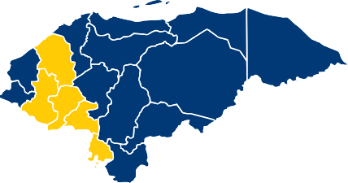



LOGROS ESTUDIANTILES
9,117
EL PROMEDIO DE EGRESADOS POR AÑO AUMENTÓ DE 4 MIL A MÁS DE 9 MIL
4,493
17
EN EL 2019
EN EL 2009
12
AÑOS
8
AÑOS
18
EL PROMEDIO DE AÑOS
DE EGRESO BAJÓ DE
12 A 8 AÑOS.
COBERTURA A NIVEL NACIONAL
Redes Educativas Regionales
Cinco Telecentros (Roatán, Ocotepeque, Choloma, Gracias y Puerto Cortés)
Re-estructuración y modernización de la Educación a Distancia (Choluteca, Juticalpa, Siguatepeque, El Progreso, El Paraíso, Tegucigalpa, La Entrada, Tocoa)
19
https://www.unah.edu.hn/

Slide 8
LOGROS EN INVESTIGACIÓN
20
23
NUEVOS PROYECTOS DE INVESTIGACIÓN
SUBIMOS 80 PUNTOS
171
GRACIAS A NUESTRA INVESTIGACIÓN CIENTÍFICA PASAMOS DEL
PUESTO 251 AL 171 EN EL RANKING QS DE LATINOAMÉRICA.
251
21
EN EL 2016
EN EL 2013
22
No. 1 EN HONDURAS
No. 5 EN CENTROAMÉRICA Y EL CARIBE
https://www.unah.edu.hn/

Slide 9


LOGROS EN VINCULACIÓN UNIVERSIDAD -SOCIEDAD
EQUIPO DE RADIODIAGNÓSTICO DE
PUNTA VALORADO EN MÁS DE
23
8 Millones de dólares
EN EL 2020
ATENCIÓN MÉDICA EN REHABILITACIÓN A
24
EL CENTRO DE DIAGNÓSTICO DE IMÁGENES BIOMÉDICAS, INVESTIGACIÓN Y REHABILITACIÓN (CDIBIR), DESDE…
24,000
PACIENTES
EXÁMENES DE IMÁGENES BIOMÉDICAS A 11,300 PACIENTES DESDE EL 2004 Y A 3,000 PACIENTES DE COVID-19, EN EL AÑO 2020.
TOMOGRAFÍA DE TÓRAX
25
11,600
PACIENTES
BENEFICIO DIRECTO A
26
PROGRAMA DE ATENCIÓN PRIMARIA DE SALUD FAMILIAR-COMUNITARIO
304,000
PERSONAS
https://www.unah.edu.hn/

Slide 10

LOGROS EN VINCULACIÓN UNIVERSIDAD -SOCIEDAD
BENEFICIANDO A MÁS DE
100,000
27
IMPULSO DEL PROGRAMA DE DESARROLLO LOCAL EN EL CORREDOR SECO DEL PAÍS
HABITANTES
FUNCIONAMIENTO DE 66 COMITÉS DE VINCULACIÓN EN LOS OCHO CENTROS REGIONALES, MÁS DE 1,000 PROYECTOS DE VINCULACIÓN UNIVERSIDAD- SOCIEDAD.
66
28
COMITÉS
PROGRAMA DE SEGUIMIENTO A GRADUADOS “ALUMNI UNAH”
29
BOLSA DE EMPLEO E INSERCIÓN LABORAL
ACTUALIZACIÓN PROFESIONAL Y FORMACIÓN CONTINUA
ESTUDIOS DE SEGUIMIENTO A GRADUADOS
ASOCIACIÓN DE GRADUADOS
CONGRESOS DE SEGUIMIENTO A GRADUADOS
https://www.unah.edu.hn/

Slide 11
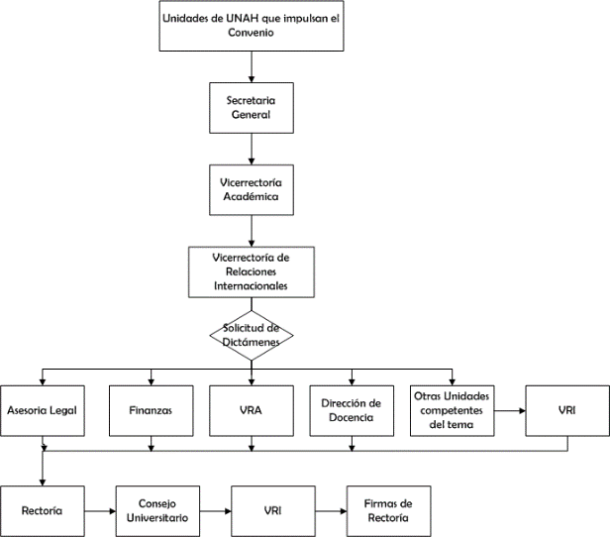
LOGROS INTERNACIONALIZACIÓN
201
30
321 CONVENIOS INTERNACIONALES SUSCRITOS
VIGENTES
SIMPLIFICACIÓN DE PROCESOS PARA LA SUSCRIPCIÓN DE CONVENIOS
31
305
Financiados por cooperantes
32
MOVILIDADES AL EXTERIOR

Slide 12
LOGROS DESARROLLO ORGANIZACIONAL
77
33
LA UNAH CUENTA PLANES ESTRATÉGICOS QUINQUENALES
UNIDADES EJECUTORES REALIZAN SU PLAN OPERATIVO ANUAL (POA) 2020
Estado | Cantidad
Aprobadas | 11
Aprobadas por Rectoría | 21
Revisada por la unidad interesada | 13
En proceso | 19
Pendiente | 8
Total | 72
34
REESTRUCTURACIÓN EN MARCHA
https://www.unah.edu.hn/

Slide 13
LOGROS DESARROLLO ORGANIZACIONAL
514
35
LEVANTAMIENTO DE PROCESOS EN
LEVANTAMIENTO DE PROCESOS.
58
UNIDADES
5
MACROPROCESOS DEL DISEÑO DEL SISTEMA DE ASEGURAMIENTO DE LA CALIDAD CERTIFICADO POR ANECA EN 2020
36
PROCESOS DEL SISTEMA INTERNO DE ASEGURAMIENTO DE LA CALIDAD
https://www.unah.edu.hn/

Slide 14
LOGROS EN INFRAESTRUCTURA
172
Millones de dólares
INVERSIÓN ACUMULADA EN INFRAESTRUCTURA NACIONAL
127 Millones de dólares
22 Millones de dólares
2 Millones de dólares
INVERSIÓN EN UNAH TEGUCIGALPA
INVERSIÓN EN UNAH VALLE DE SULA
INVERSIÓN EN UNAH LA CEIBA
2 Millones de dólares
2 Millones de dólares
14 Millón de dólares
INVERSIÓN EN UNAH SANTA ROSA DE COPÁN
INVERSIÓN EN UNAH COMAYAGUA
INVERSIÓN EN UNAH OLANCHO
https://www.unah.edu.hn/

Slide 15
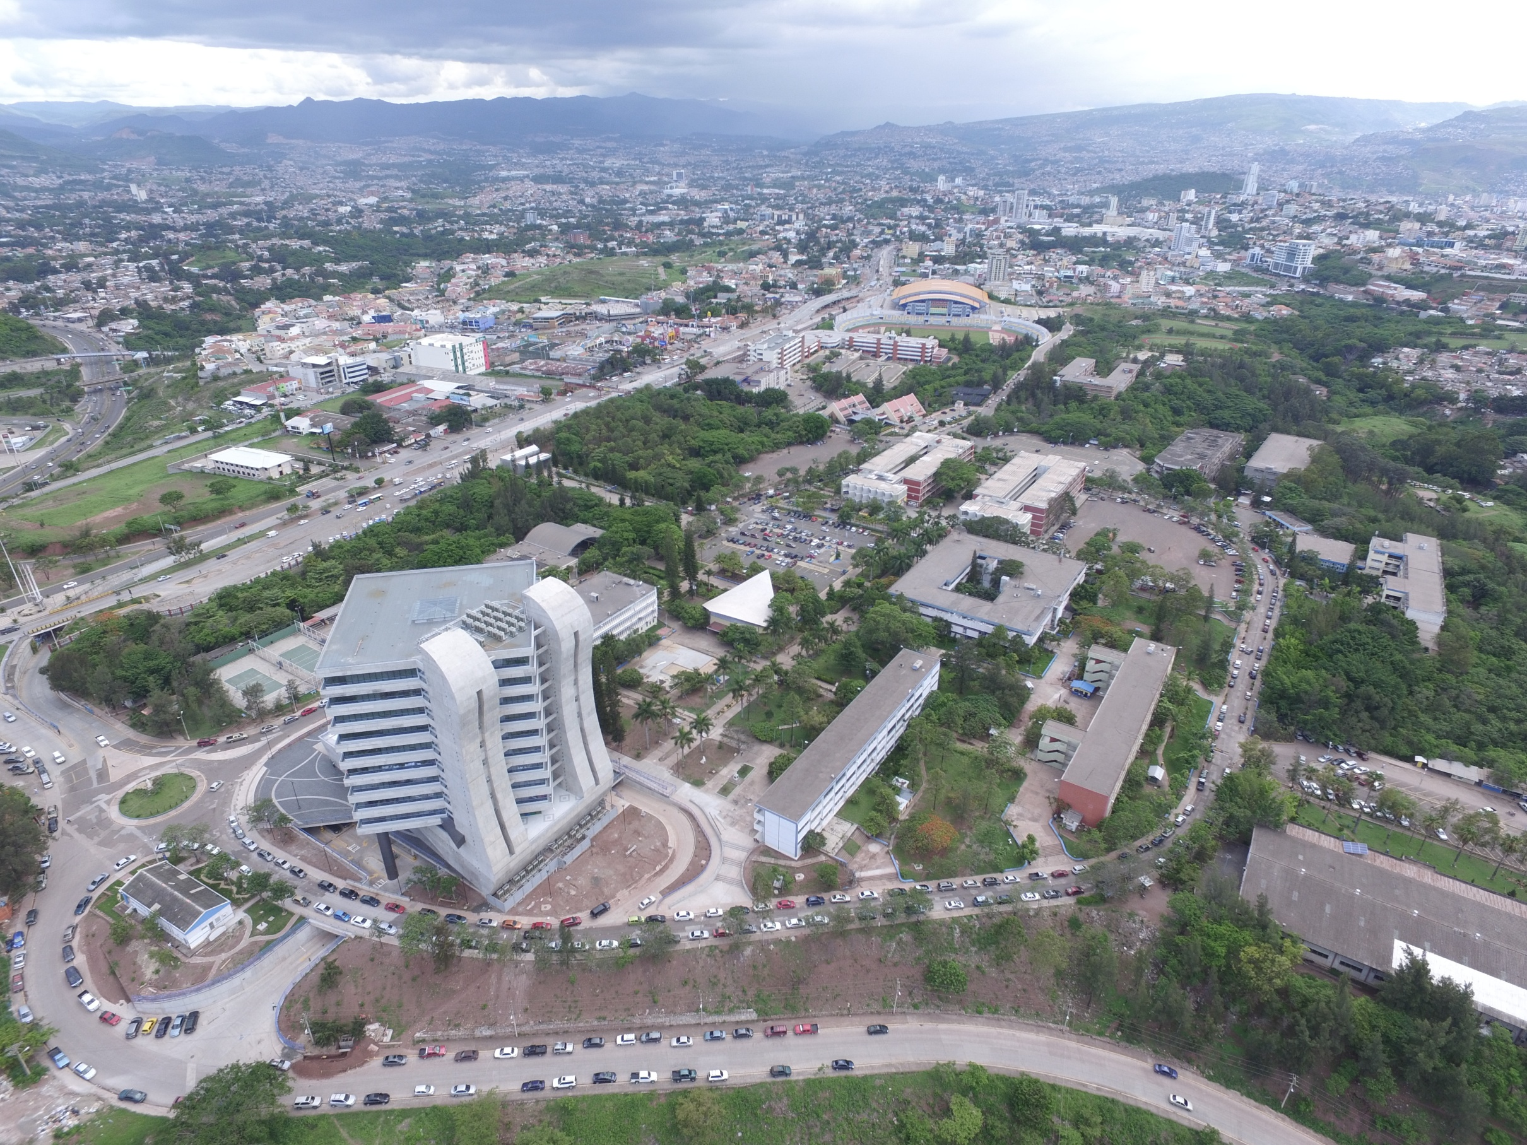
CUIDAD UNIVERSITARIA
TEGUCIGALPA
53,993
ESTUDIANTES
https://www.unah.edu.hn/

Slide 16
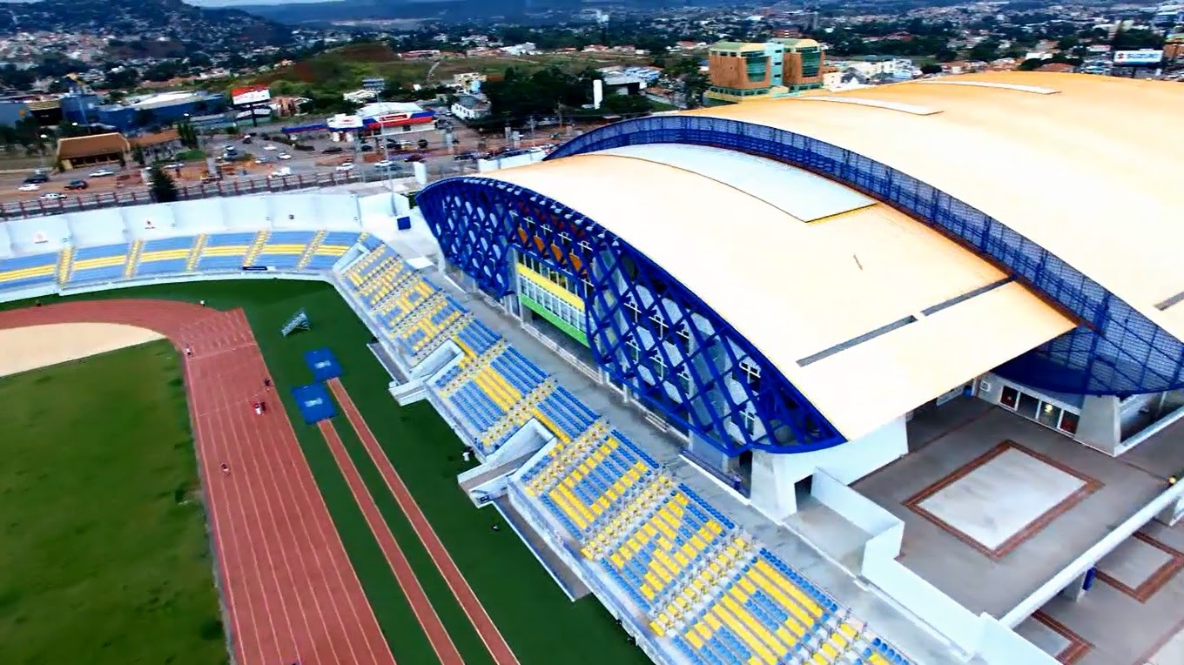
COMPLEJO DEPORTIVO UNIVERSITARIO
https://www.unah.edu.hn/

Slide 17
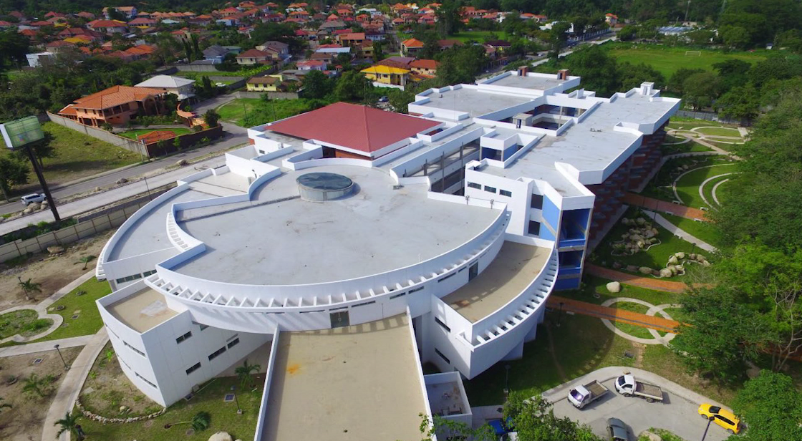
VALLE DE SULA
18,138
ESTUDIANTES
https://www.unah.edu.hn/

Slide 18
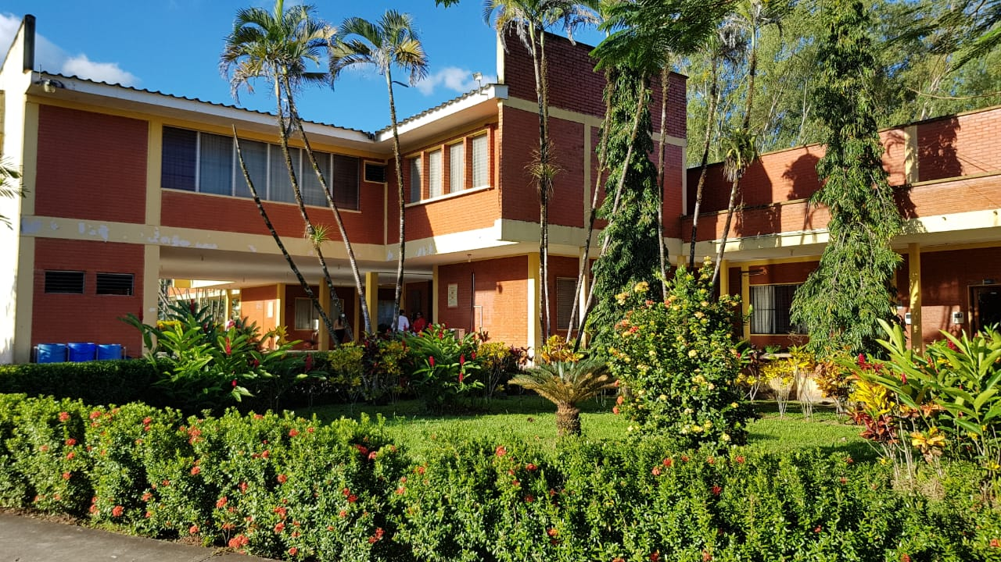
LA CEIBA
VALLE DE SULA
18,281
2,269
ESTUDIANTES
https://www.unah.edu.hn/

Slide 19
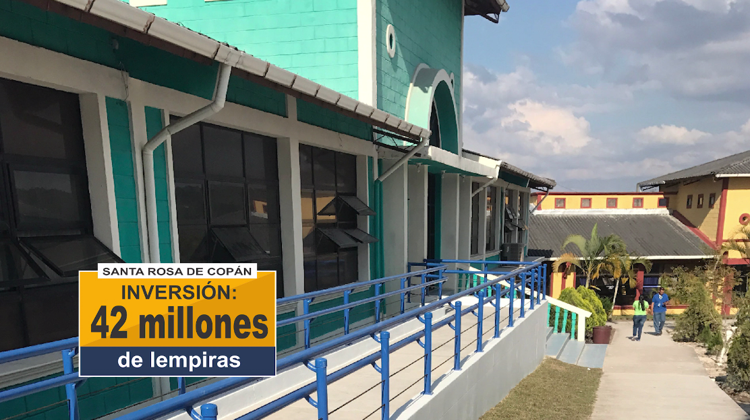
SANTA ROSA DE COPAN
1,341
ESTUDIANTES
https://www.unah.edu.hn/

Slide 20
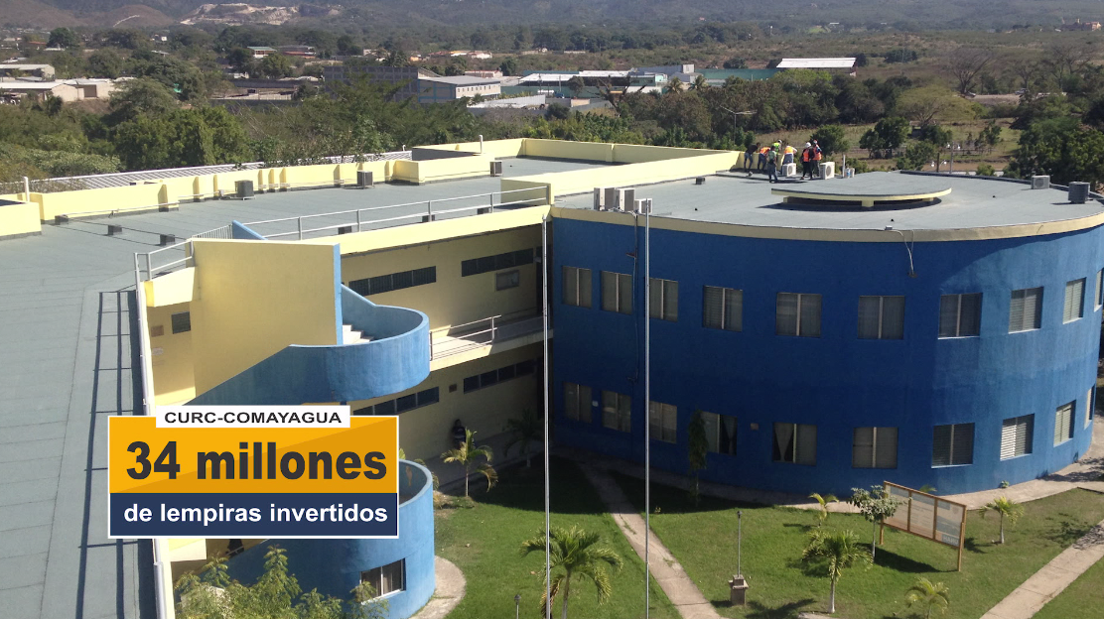
CURC COMAYAGUA
3,119
ESTUDIANTES
https://www.unah.edu.hn/

Slide 21
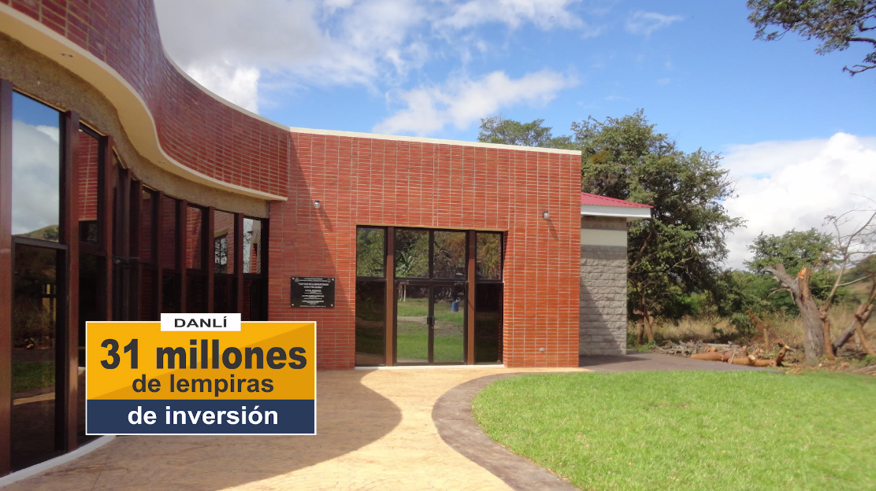
DANLÍ
1,421
ESTUDIANTES
https://www.unah.edu.hn/

Slide 22
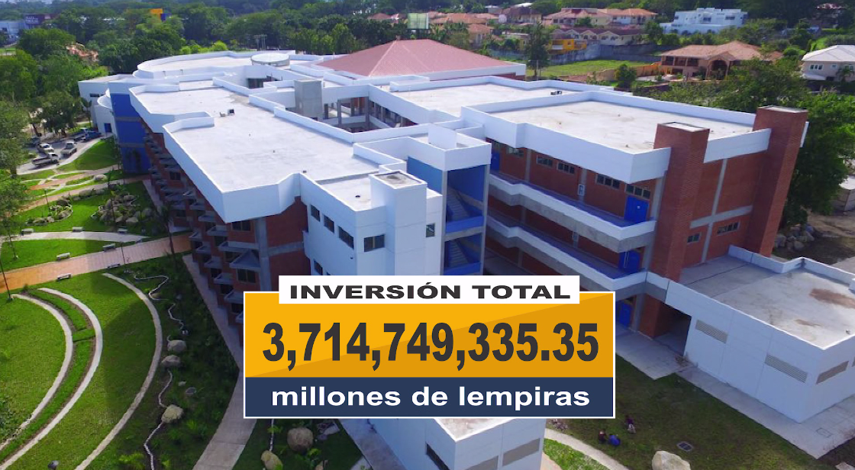
INVERSIÓN TOTAL
172 MILLONES
dólares invertidos
https://www.unah.edu.hn/

Slide 23
FACULTAD DE CIENCIAS MÉDICAS
1. Medicina y Cirugía
2. Enfermería
3. Nutrición
4. Fonoaudiología
1. Terapia Funcional
2. Radiotecnología
CARRERAS DE LA FCM
DE GRADO:
TÉCNICOS:
https://www.unah.edu.hn/

Slide 24
FACULTAD DE CIENCIAS MÉDICAS
Matricula de la Carrera de Medicina y Cirugía en el año 2020 según Centro Universitario
CIUDAD UNIVERSITARIA
VALLE DE SULA
8,362
1,961
ESTUDIANTES
ESTUDIANTES
Docentes de la Facultad de Ciencias Médicas en el año 2017 según Centro Universitario
CIUDAD UNIVERSITARIA
VALLE DE SULA
410
121
DOCENTES
DOCENTES
https://www.unah.edu.hn/

Slide 25
CARRERAS DE POST GRADO DE
MEDICINA
17
01
ESPECIALIDADES
2
SUB ESPECIALIDADES
01
3
MAESTRÍAS
https://www.unah.edu.hn/

Slide 26
FACULTAD DE CIENCIAS MÉDICAS
Cirugía General,
Salud Publica,
Epidemiología
ESPECIALIDADES
MAESTRÍAS
SUB ESPECIALIDADES
Cuidados Intensivos Pediátricos
Cirugía Plástica y Reconstructiva
Seguridad Alimentaria y Nutricional
Medicina Interna,
Ginecobstetricia,
Pediatría,
Anestesiología, Reanimación y Dolor,
Oncología Quirúrgica,
Neurocirugía,
Ortopedia y Traumatología,
Dermatología,
Neurología
Psiquiatría,
Otorrinolaringología,
Anatomía Patológica,
Medicina Física y Rehabilitación,
Medicina Legal y Forense,
Radiología e Imágenes Médicas,
Oftalmología
https://www.unah.edu.hn/

Slide 27
NUEVOS INSTITUTOS DE INVESTIGACIÓN
BIO-MÉDICA
1. Ciencias Morfológicas,
2. Ciencias Fisiológicas
3. Anatomía Patológica
4. Salud Publica
5. Psiquiatría
6. Medicina Interna
7. Cirugía
8. Pediatría
9. Ginecobstetricia
10. Enfermería
11. Nutrición
12. Ciencias Biomédicas e imágenes
13. Medicina de rehabilitación
1. Unidad de Investigación Científica (UIC)
2. Unidad de Tecnología Educativa en Salud (UTES)
DEPARTAMENTOS:
UNIDADES:
https://www.unah.edu.hn/

Slide 28
MUCHAS GRACIAS

